Slide 1

自动化测试基础

Slide 2
本章大纲
自动化测试概述
自动化测试分类
自动化测试工具

Slide 3
自动化测试概述
自动化测试的定义
自动化测试是借助于测试工具、测试规范，从局部或全部代替人工进行测试及提高测试效率的过程。

Slide 4
自动化测试概述
自动化测试的定义
为什么使用自动化测试？
自动化测试的特征

Slide 5
自动化测试概述
自动化测试的定义
手工
测试
为什么使用自动化测试？
VS
自动化测试
自动化测试的特征

Slide 6

自动化测试概述
这么多东西，
怎么能测得
完呀！
测了一遍又
一遍，快烦
死了！
让我这么高智
商的人做这个，
体力活啊！
为什么使用自动化测试？
测试结果还要
精确到秒？太
难为人了吧？
自动化测试的定义
自动化测试的特征

Slide 7
自动化测试概述
为什么使用自动化测试？
快速（Fast）
可靠（Reliable）
可重复（Repeatable）
可程序化（Programmable）
广泛的（Comprehensive）
自动化测试的特征：
自动化测试过程就是通过模拟人工操作，完成对被测试系统的输入，并且对输出进行检验的过程
自动化测试是由软件代替人工操作，对被测试系统的 GUI 发出指令，模拟操作，完成自动测试过程

Slide 8
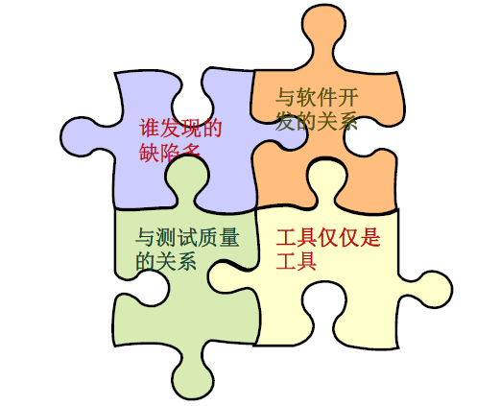
自动化测试概述
手工测试可以退出测试的舞台了？

Slide 9
自动化测试概述
自动化测试适用场合
回归测试
更多更频繁的测试
跨平台的测试
重复性的测试
手工测试无法实现的工作
测试过程和验证点比较稳定

Slide 10
自动化测试概述
自动化测试不适合的场合
随机性测试
时间短的项目
需求变化多的项目，软件版本不稳定
涉及与物理设备交互的测试

Slide 11
本章大纲
自动化测试概述
自动化测试分类
自动化测试工具

Slide 12
自动化测试分类
静态自动化：代码检测，类似于编程工具的编译功能
动态自动化：基于浏览器和DOM的自动化。基于GUI测试的自动化，模拟用户使用行为，调用api接口程序，来实现测试自动化

Slide 13
分层的自动化测试
测试金字塔的概念由敏捷大师Mike Cohn在他的《Succeeding with Agile》一书中首次提出（如图所示）：我们应该有更多的低级别的单元测试，而不仅仅是通过用户界面运行的高层的端到端的测试。

Slide 14
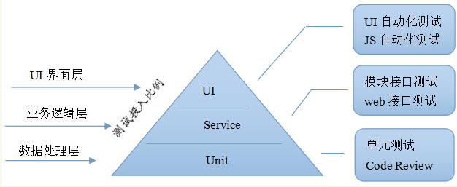
分层测试
Martin Fowler大师在测试金字塔模型的基础上提出分层自动化测试的概念

Slide 15
本章大纲
自动化测试概述
自动化测试分类
自动化测试工具

Slide 16
UFT
UFT（全称Unified Functional Testing）由QTP（Quick Test Professional software）与ST(Service Test)合并而来，由HP公司开发。使用VBS语法进行编码
原理：记录对象及其属性，运行过程中使用代码中提供的对象以及属性与实际的对象与属性之间进行比较，一致则说明通过，不一致则不通过

Slide 17
Selenium
的）
Selenium是一个用于Web应用程序测试的工具，支持多平台、多浏览器、多语言去实现自动化测试。目前在Web自动化领域应用越来越广泛
原理：利用浏览器原生的API，封装成一套更加面向对象的Selenium WebDriver API，直接操作浏览器页面里的元素，甚至操作浏览器本身（截屏，窗口大小，启动，关闭，安装插件等

Slide 18
Watir
Watir全称是“Web Application Testing in Ruby”，是一种基于Web模式的自动化功能测试工具。Watir是一个Ruby语言库，使用Ruby 语言进行脚本开发。
原理：以事件驱动，触发一些如点击”链接”、填写表单、点击按钮。并能验证测试结果

Slide 19
Robot Framework
Robot Framework是一款基于Python语言编写的自动化测试框架，具备良好的可扩展性，支持关键字驱动，可以同时测试多种类型的客户端或者接口，可以进行分布式测试

Slide 20
谢谢

